Slide 1
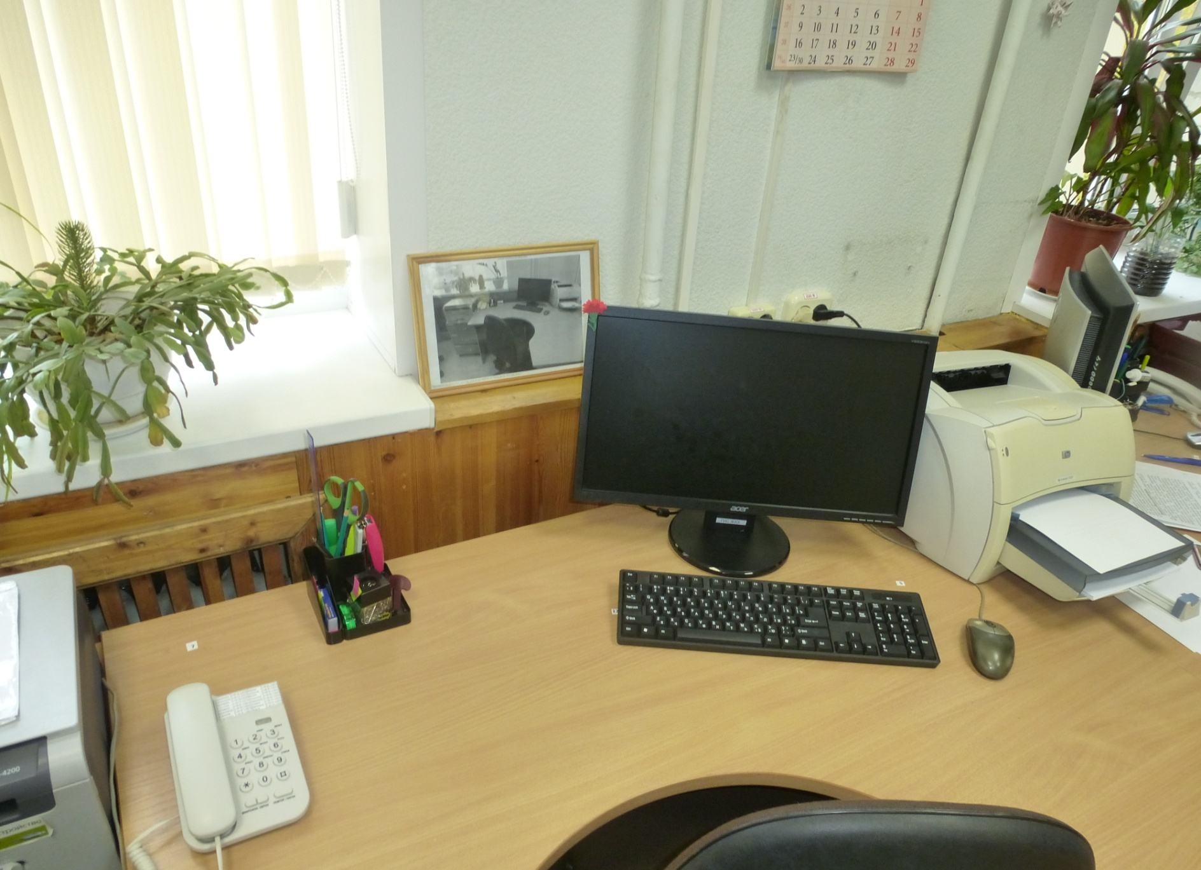
Победитель конкурса «Лучший рабочий стол» - Полукеева Екатерина Юрьевна.

Slide 2
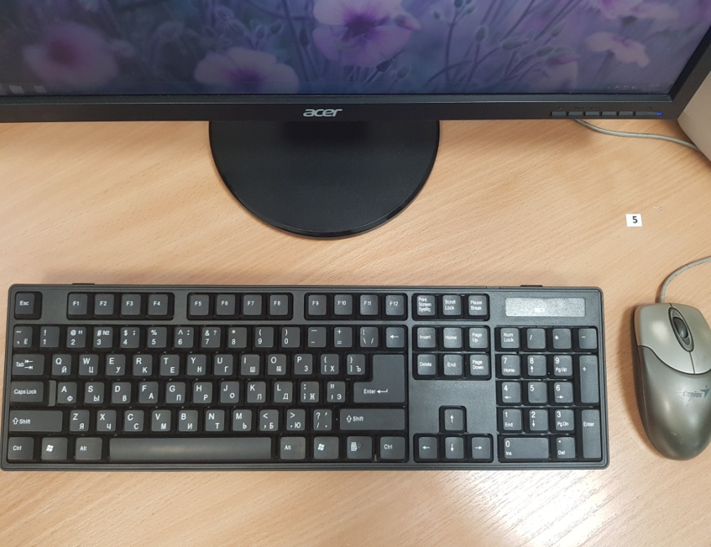
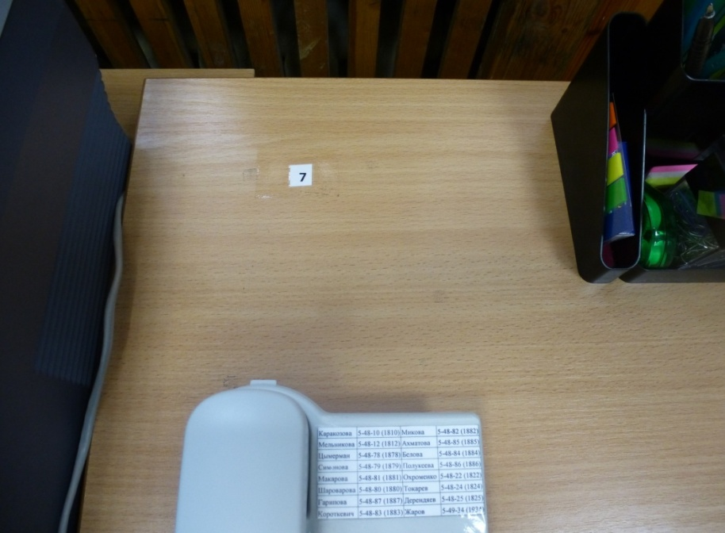
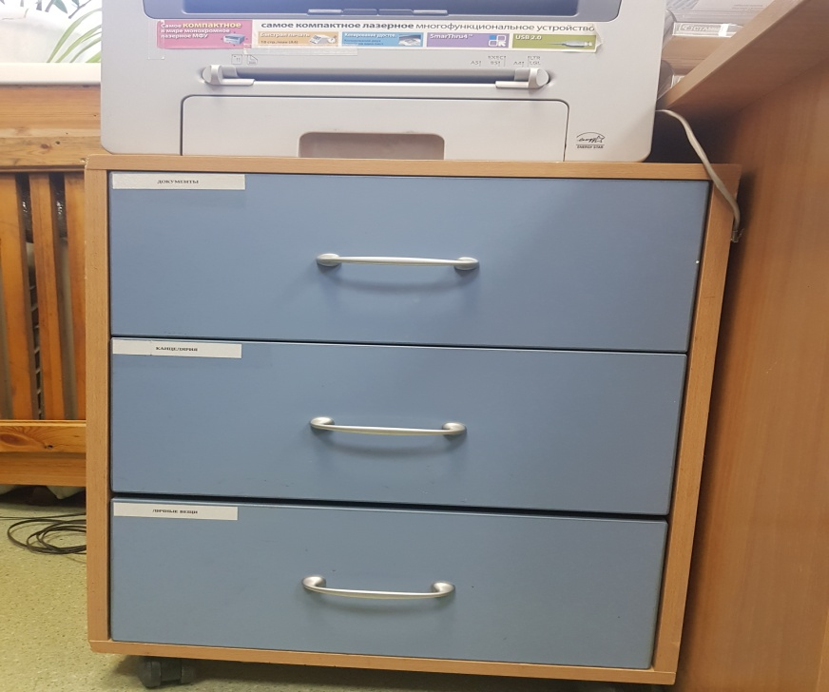
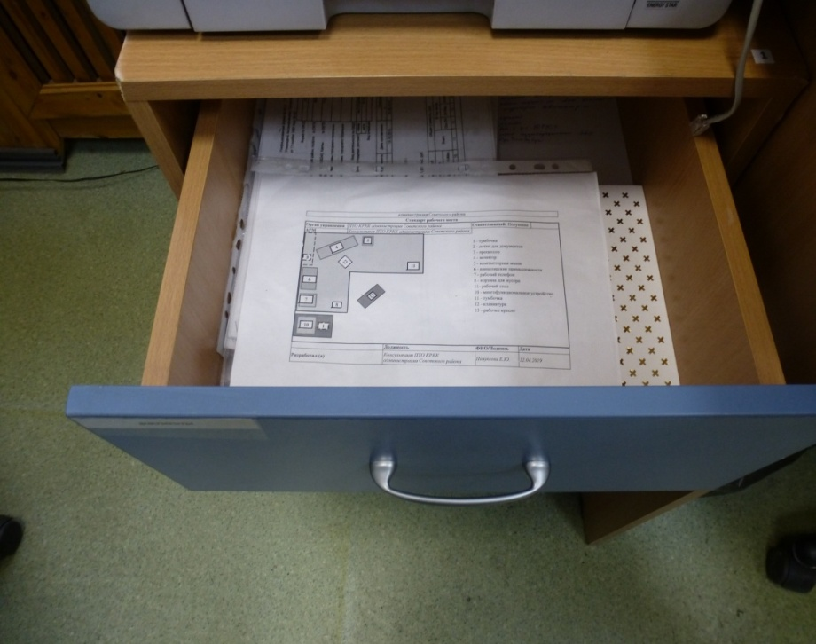
Победитель конкурса «Лучший рабочий стол» - Полукеева Екатерина Юрьевна.

Slide 3
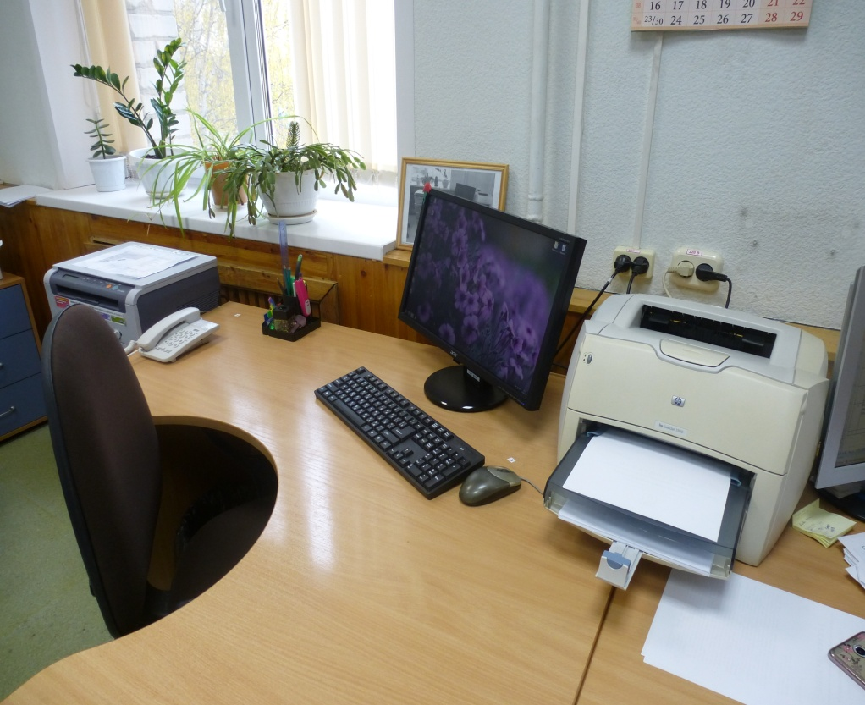
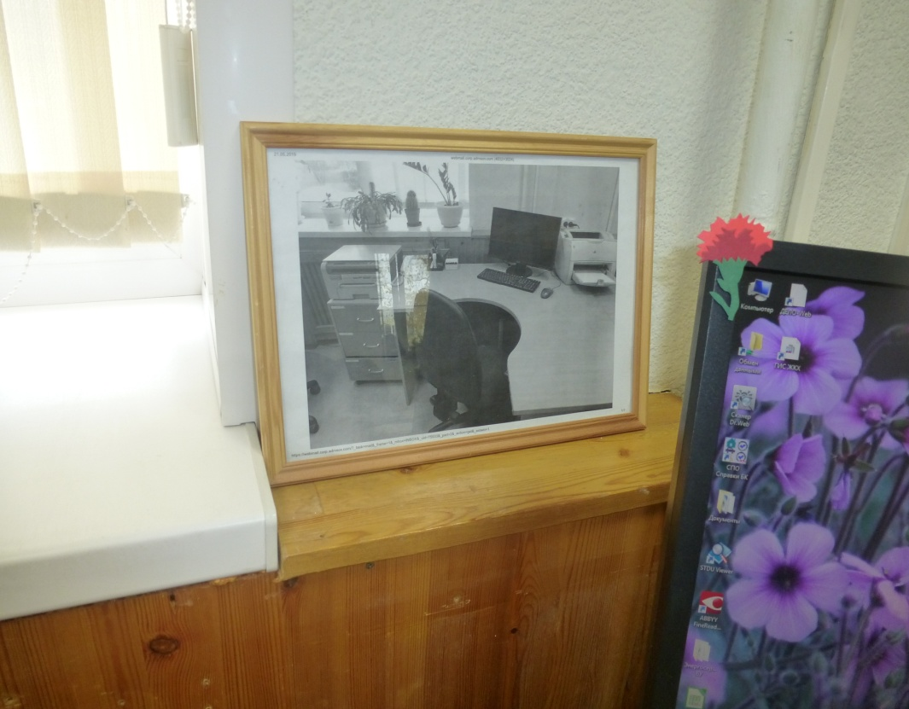
Победитель конкурса «Лучший рабочий стол» - Полукеева Екатерина Юрьевна.

Slide 4
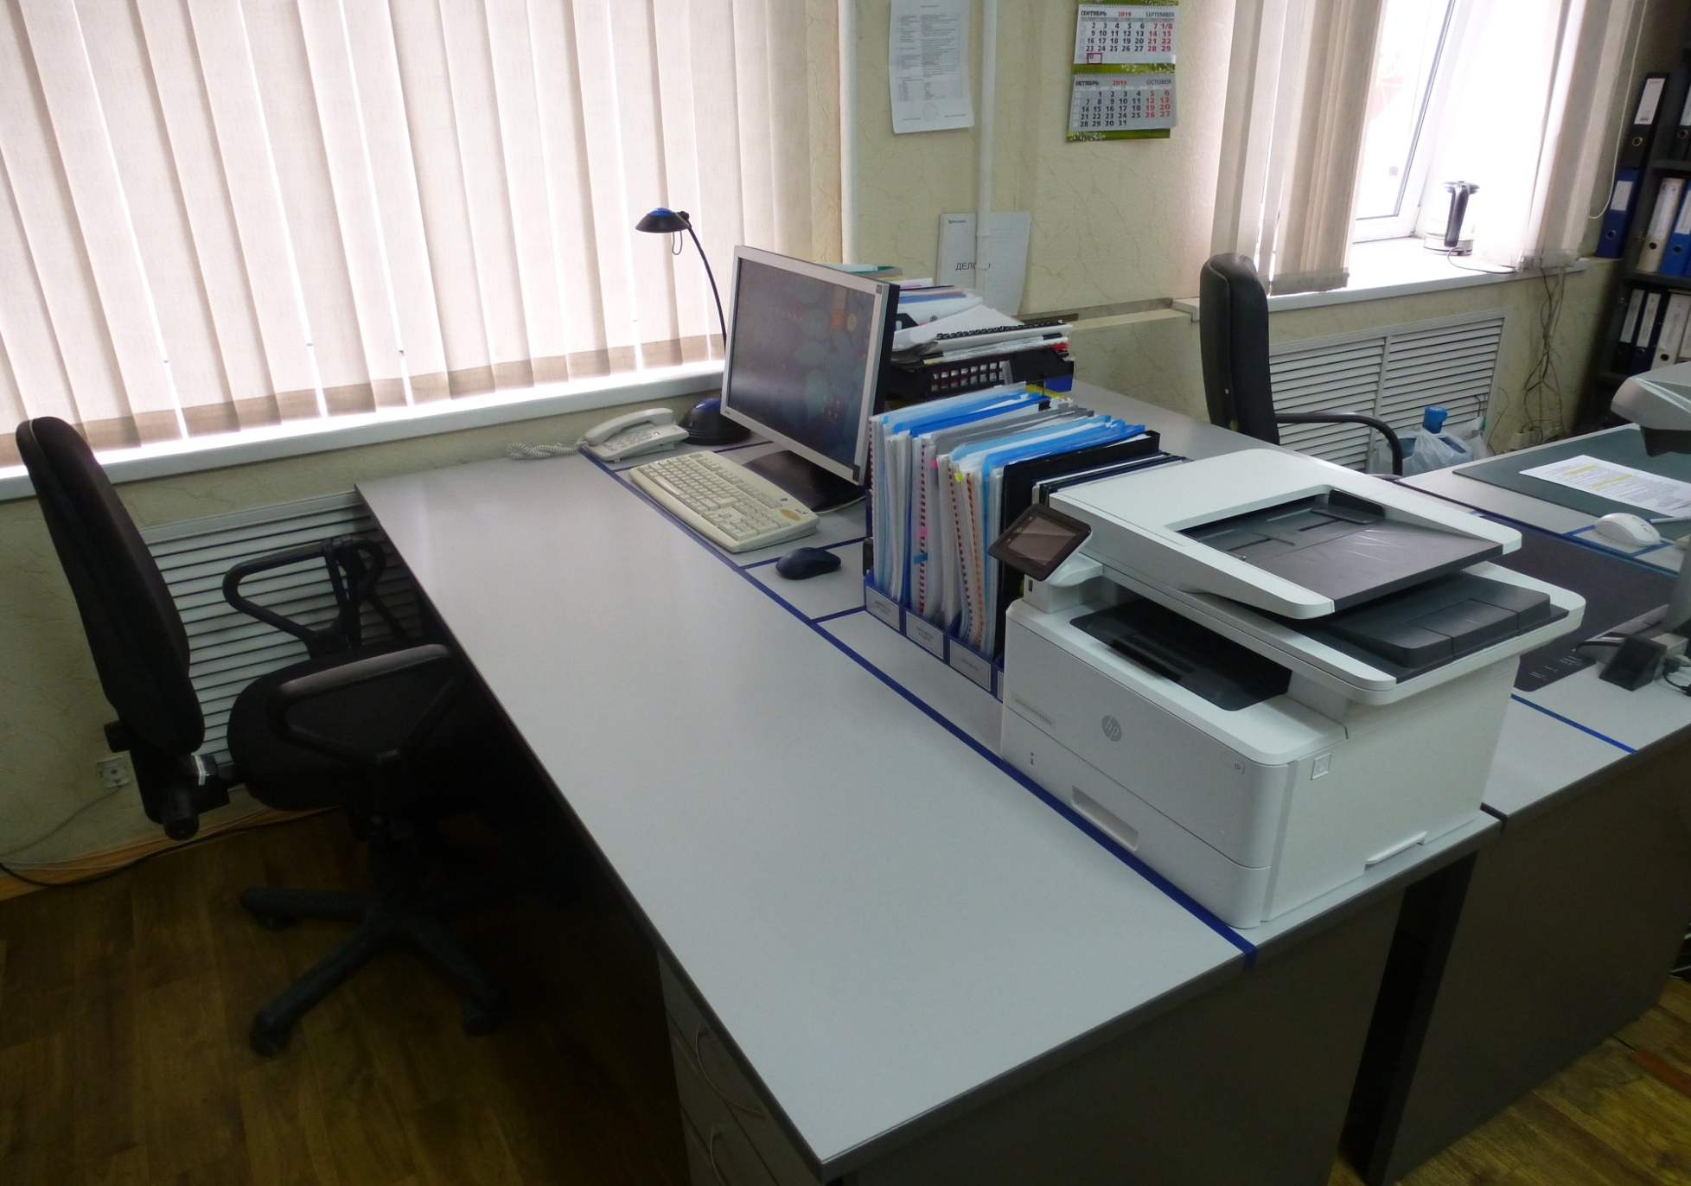
Победитель конкурса «Лучший рабочий стол» - Багаева Наталья Владимировна.

Slide 5
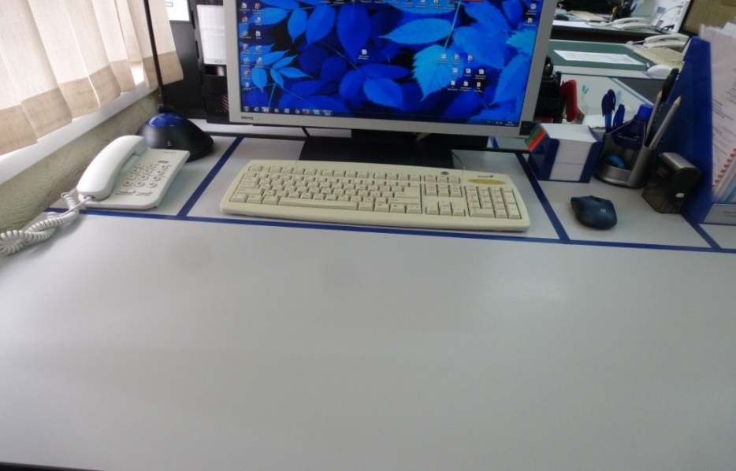
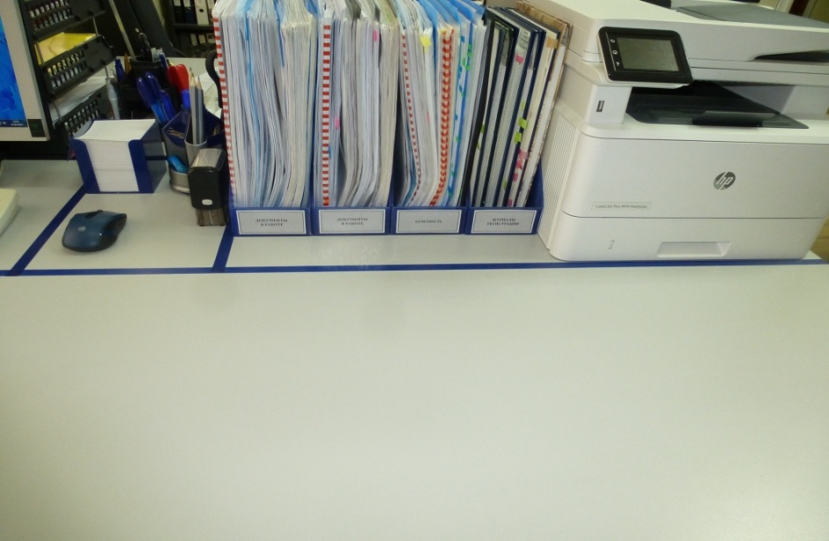
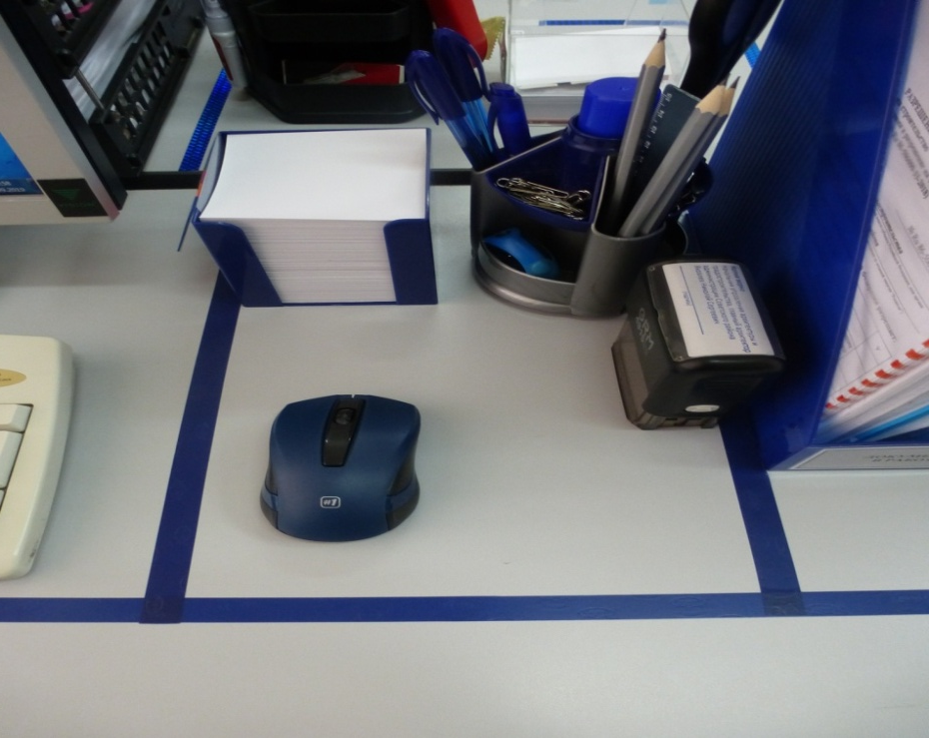
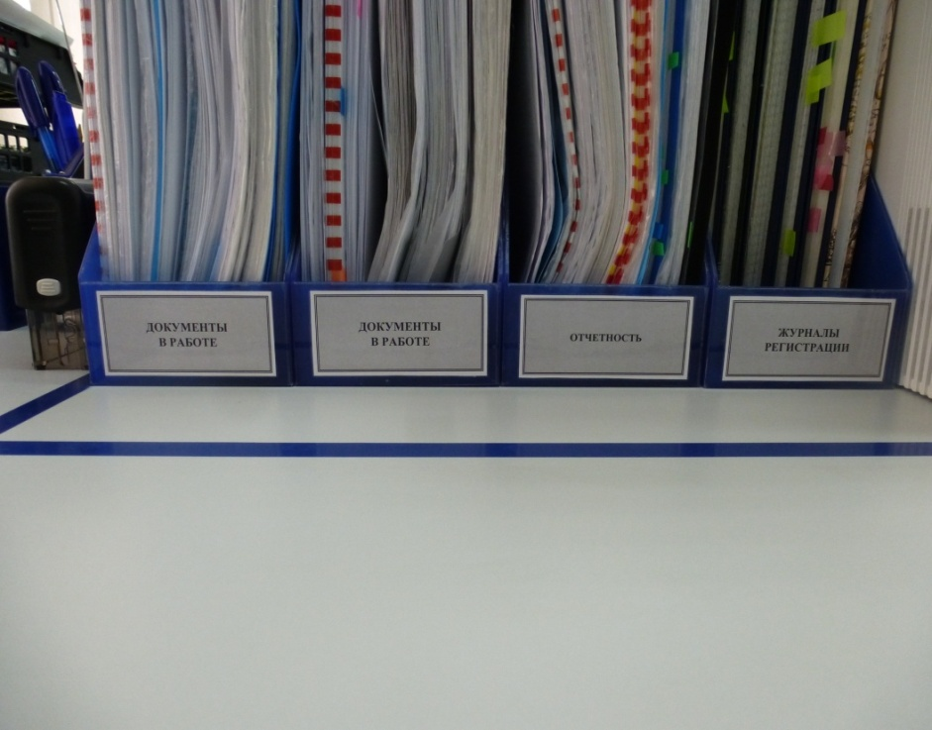
Победитель конкурса «Лучший рабочий стол» - Багаева Наталья Владимировна.

Slide 6
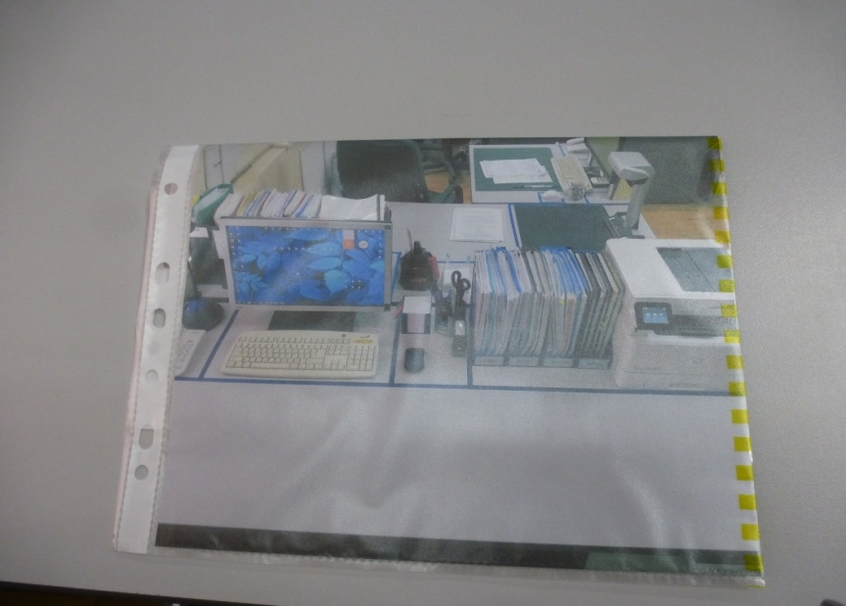
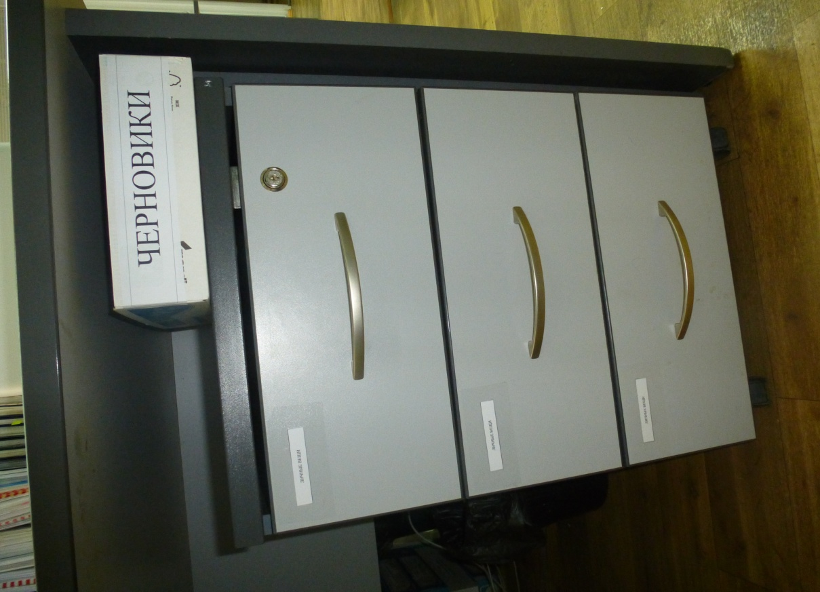
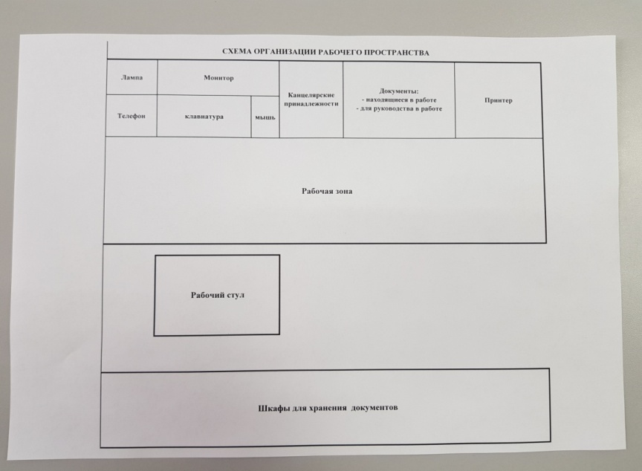
Победитель конкурса «Лучший рабочий стол» - Багаева Наталья Владимировна.

Slide 7
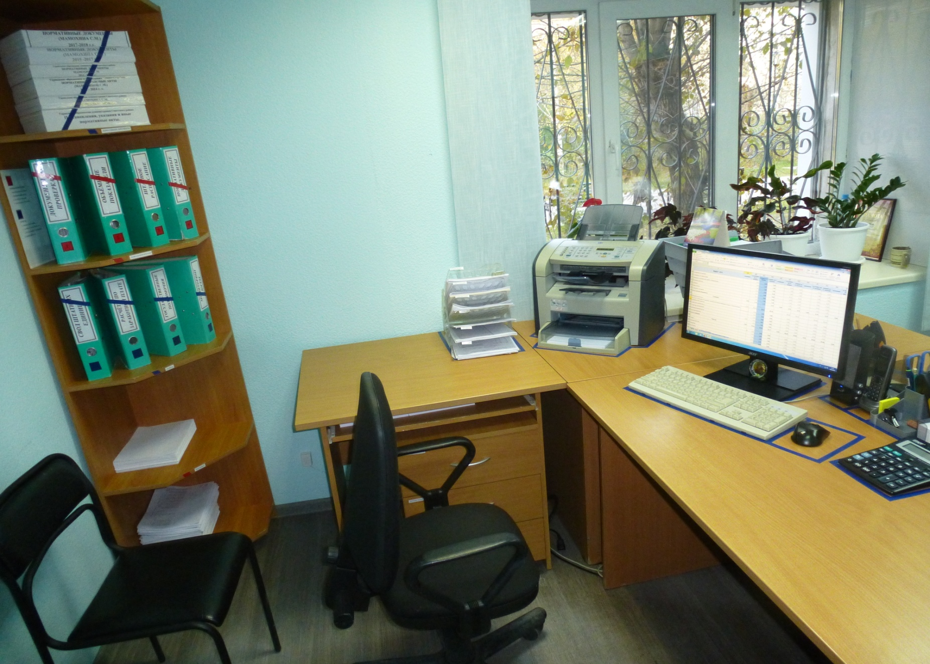
Победитель конкурса «Лучшая идея организации рабочего места (рабочего пространства)»
- Мамохина Светлана Мироновна.

Slide 8
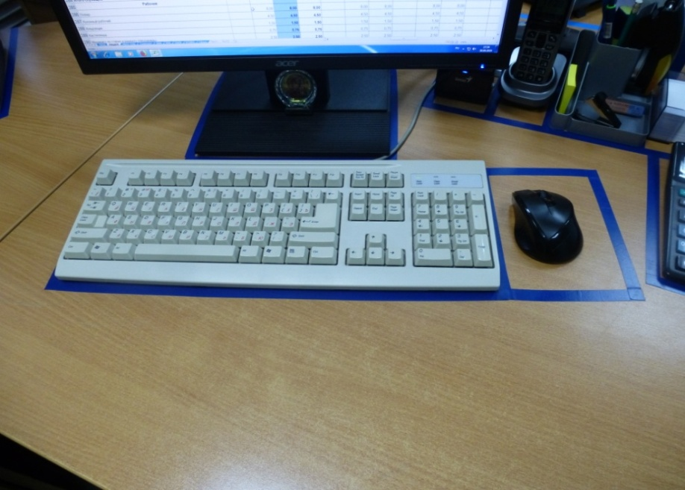
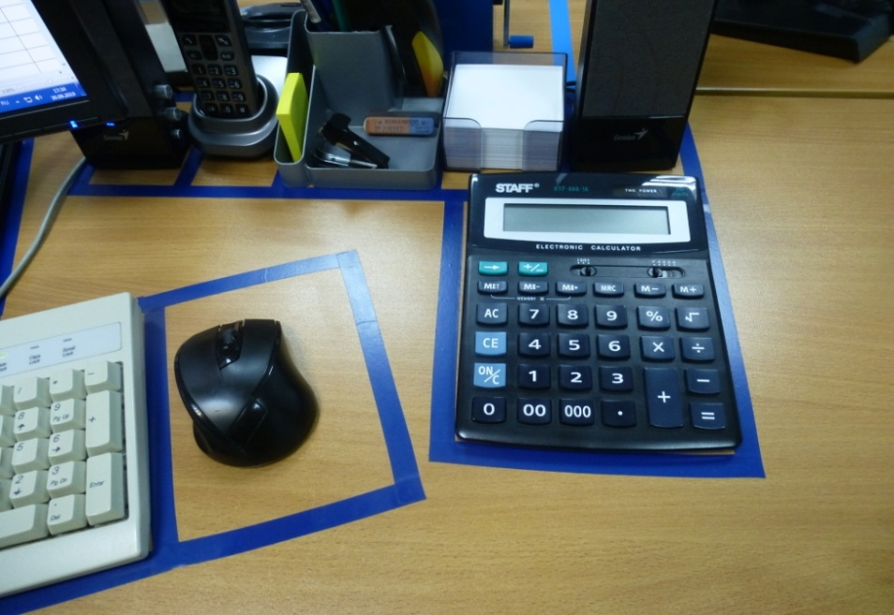
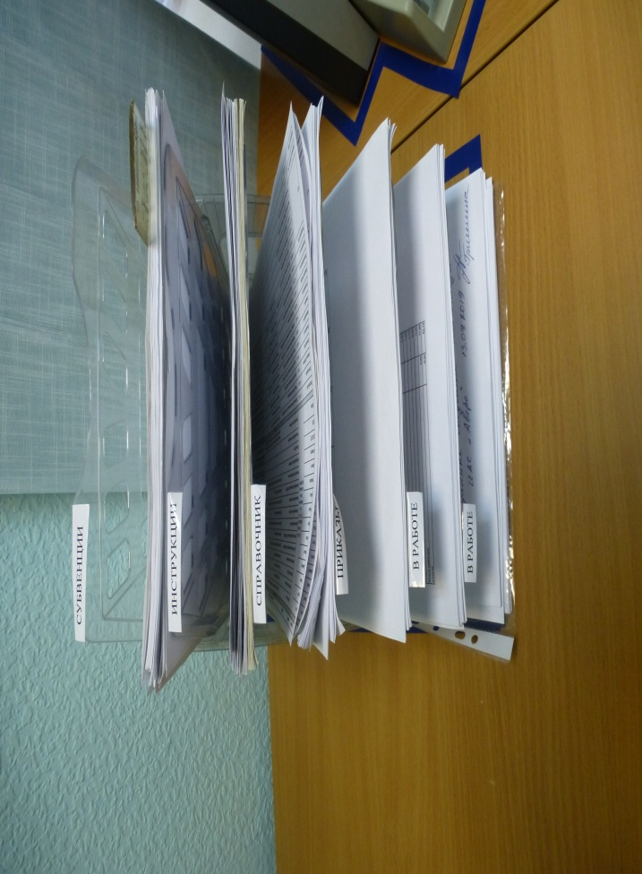
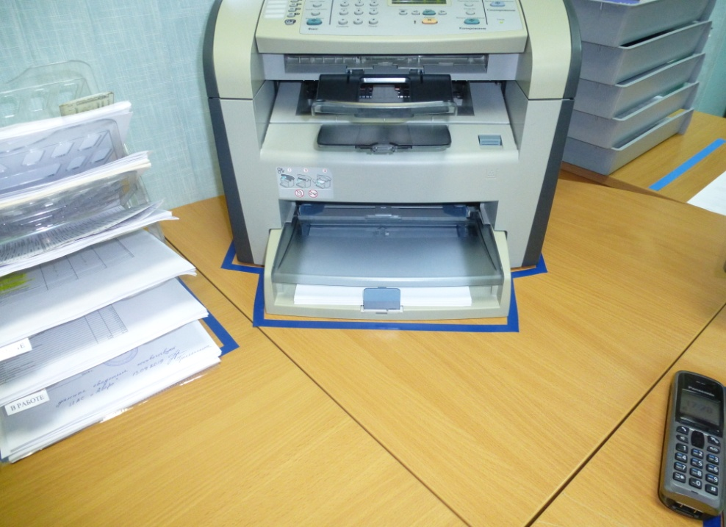
Победитель конкурса «Лучшая идея организации рабочего места (рабочего пространства)»
- Мамохина Светлана Мироновна.

Slide 9
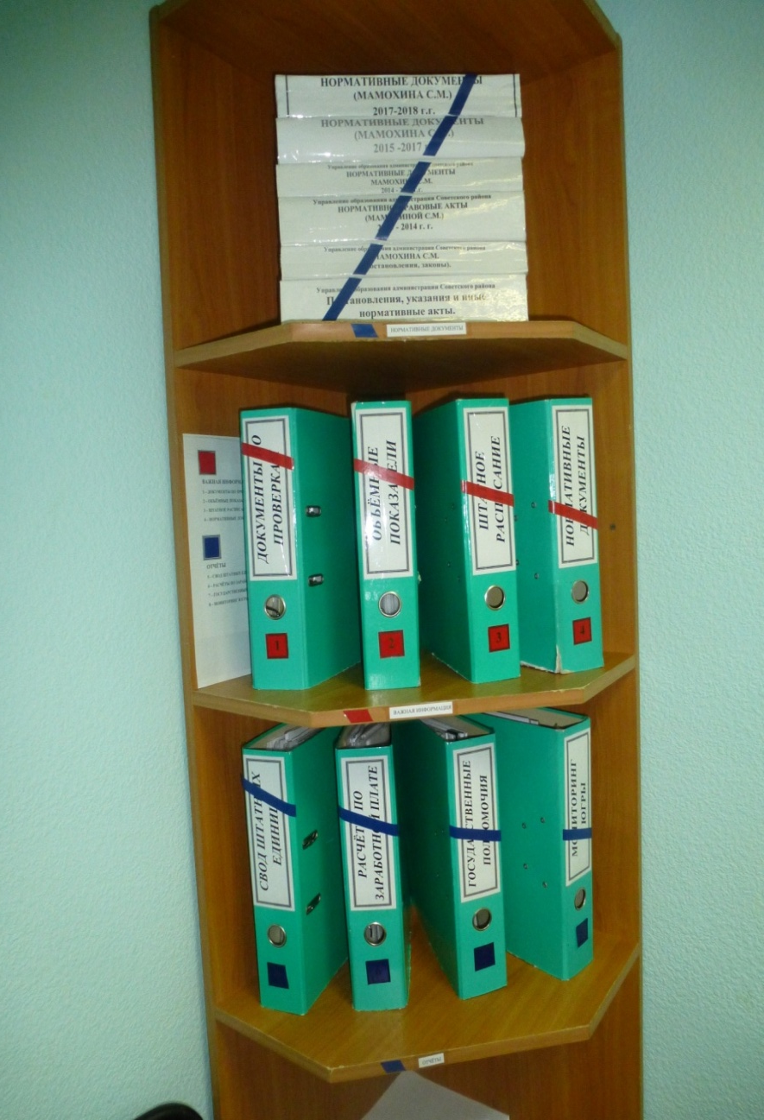
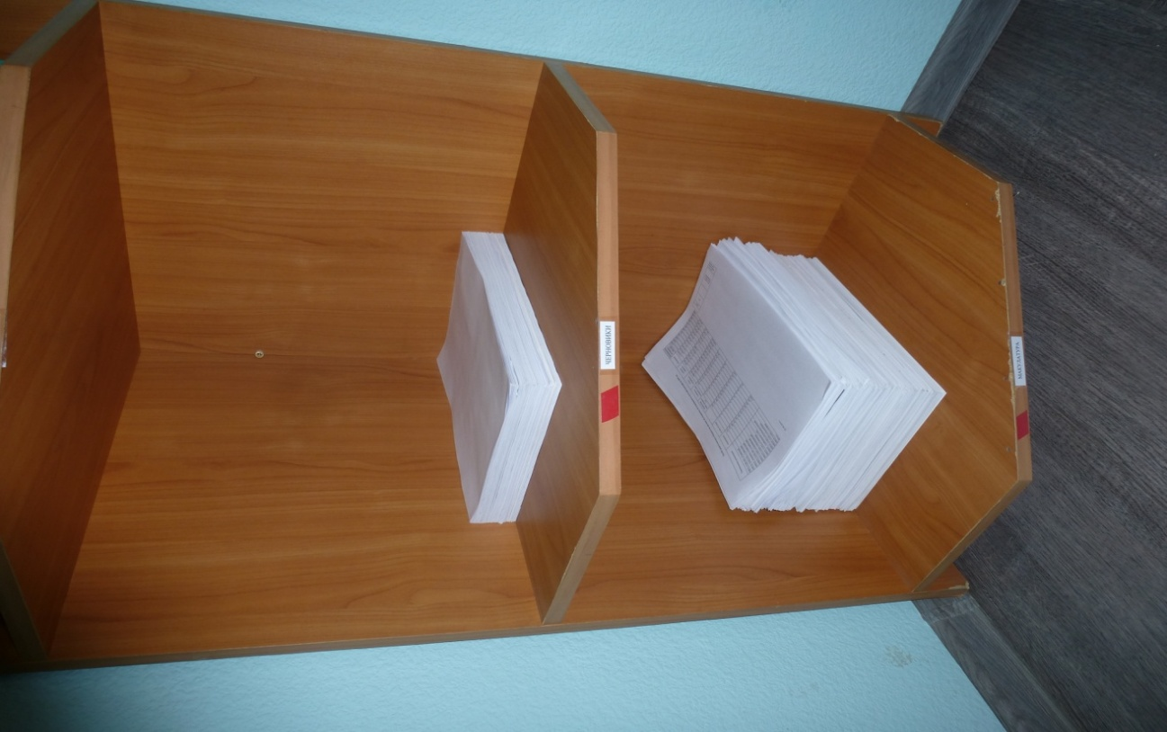
Победитель конкурса «Лучшая идея организации рабочего места (рабочего пространства)»
Мамохина Светлана Мироновна

Slide 10
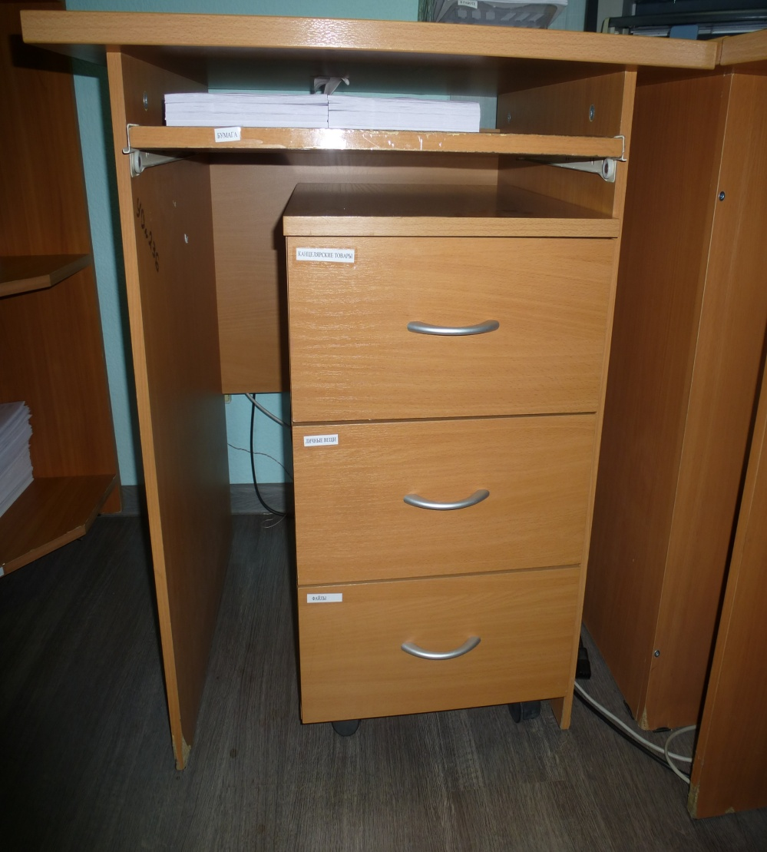
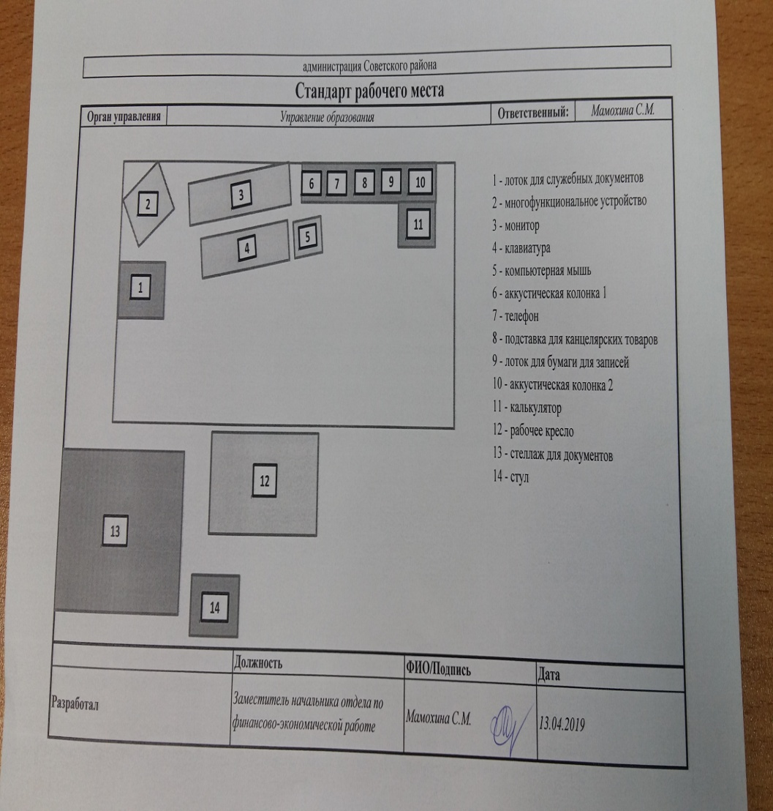
Победитель конкурса «Лучшая идея организации рабочего места (рабочего пространства)»
- Мамохина Светлана Мироновна.

Slide 11
Победитель конкурса «Лучшая идея организации рабочего места (рабочего пространства)»
-Дамашева Светлана Геннадьевна.

Slide 12
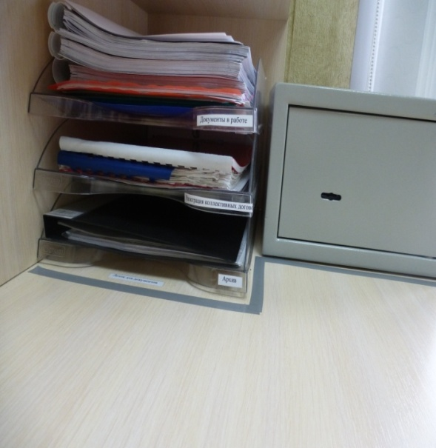
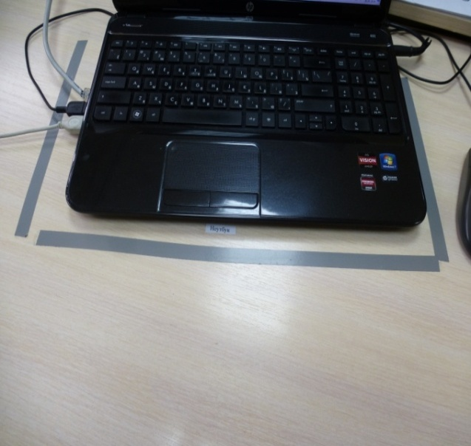
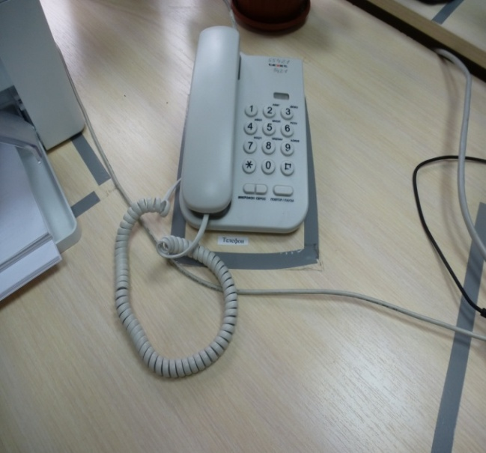
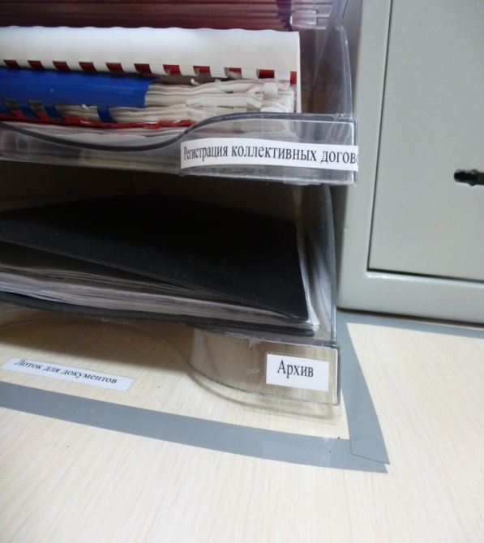
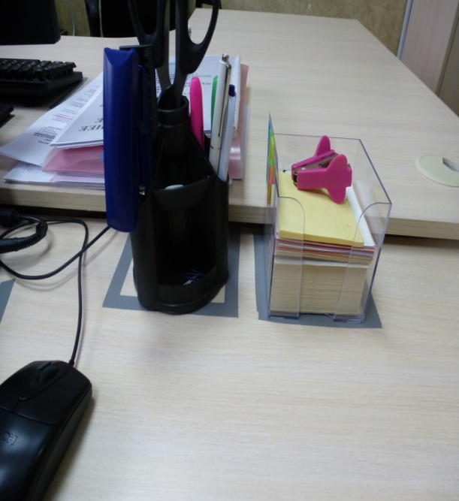
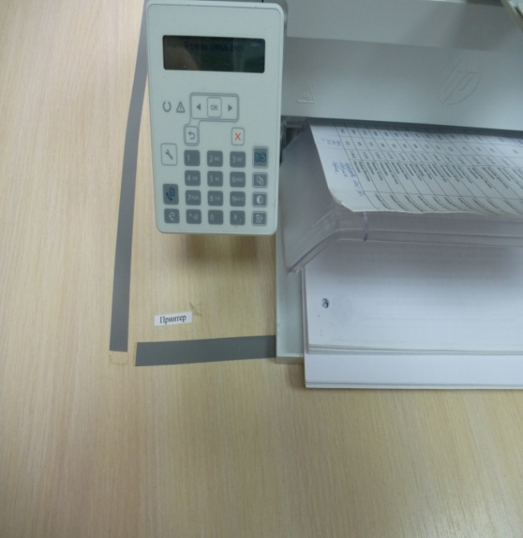
Победитель конкурса «Лучшая идея организации рабочего места (рабочего пространства)»
- Дамашева Светлана Геннадьевна.

Slide 13
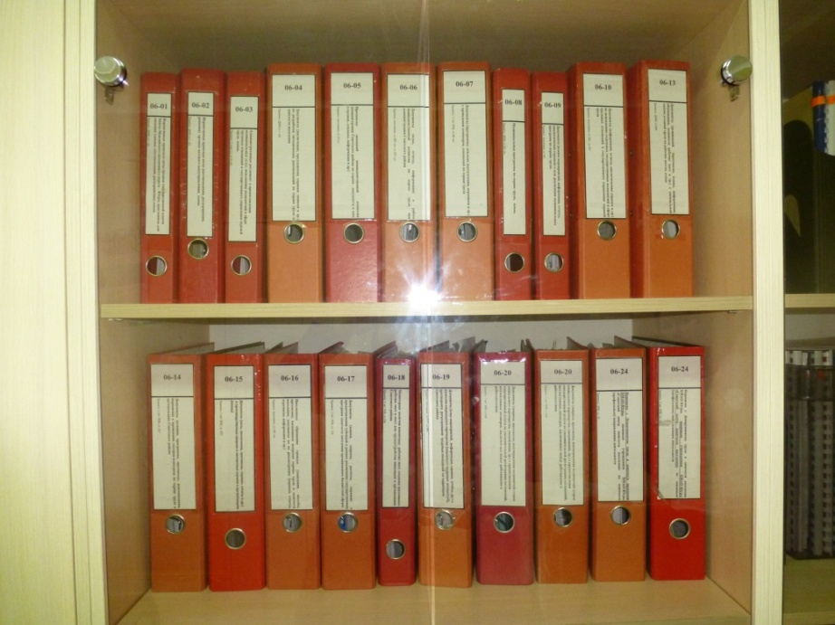
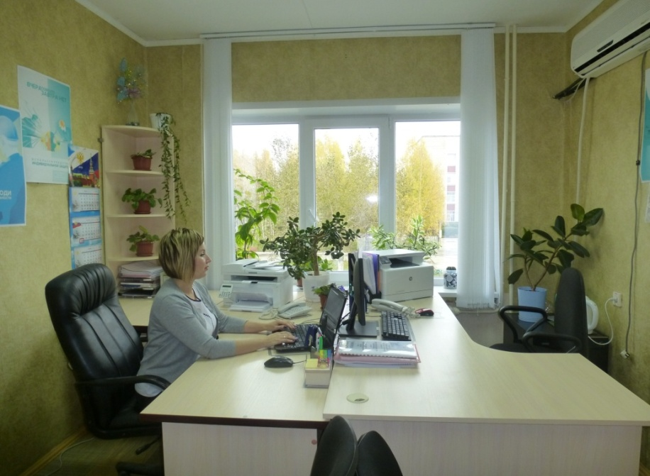
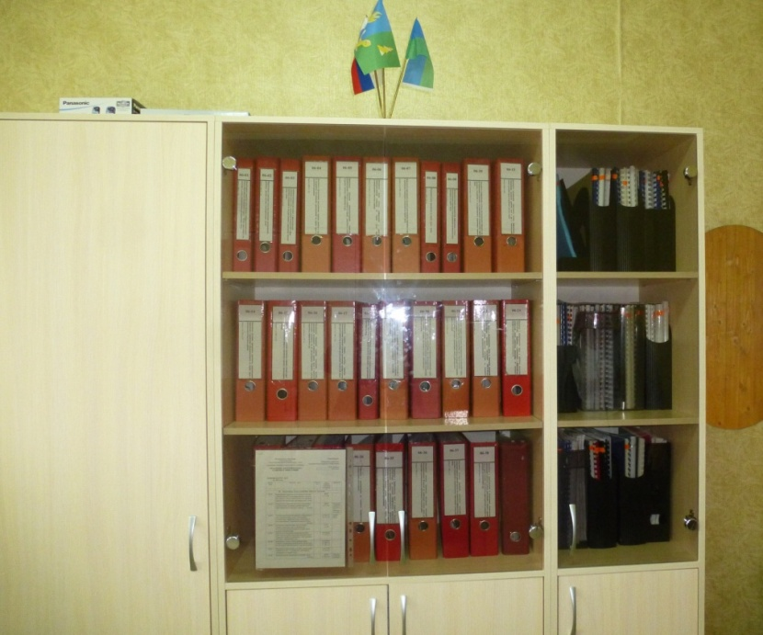
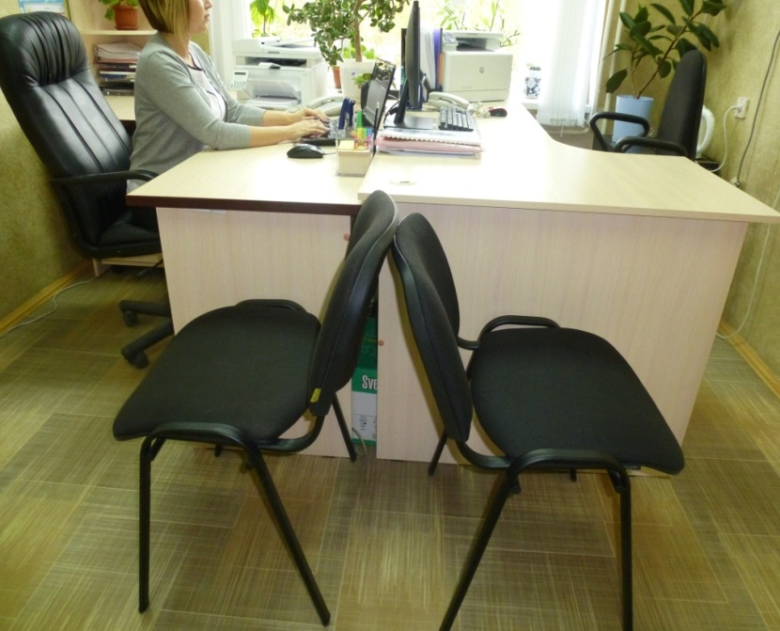
Победитель конкурса «Лучшая идея организации рабочего места (рабочего пространства)»
- Дамашева Светлана Геннадьевна.

Slide 14
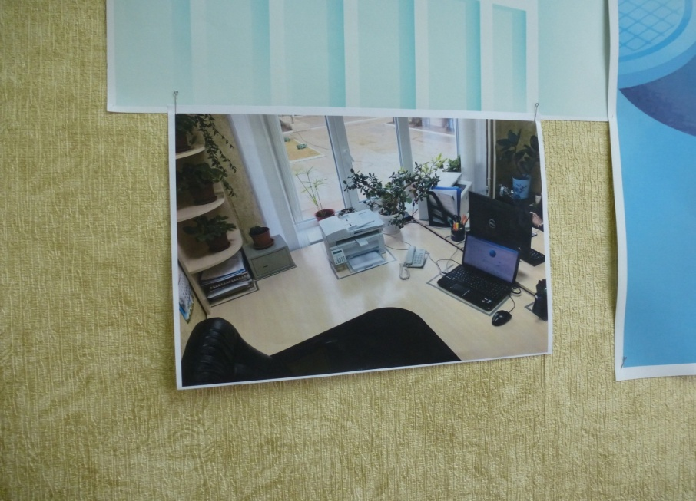
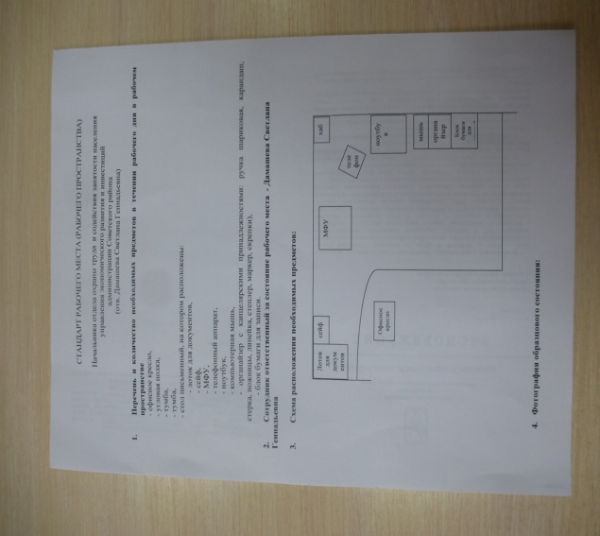
Победитель конкурса «Лучшая идея организации рабочего места (рабочего пространства)»
- Дамашева Светлана Геннадьевна.

